Slide 1
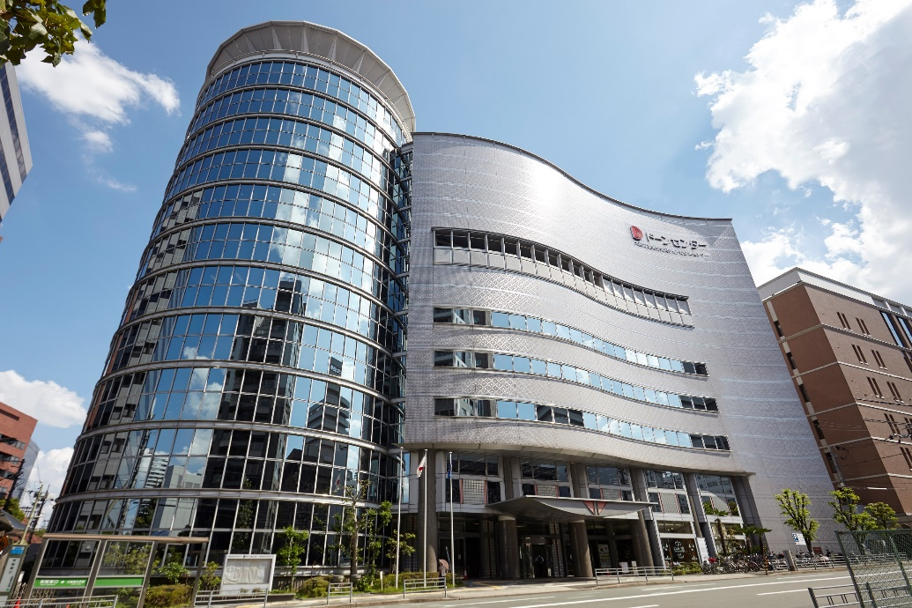


大阪府立男女共同参画・青少年センター（ドーンセンター）
飲食店事業者募集 参考資料
大阪府立男女共同参画・青少年センターはドーンセンターという愛称で親しまれており、それは、物事の始まり、夜明けを意味する英語のDAWNと、「ドーンといってみよう」という大阪の女性たちの心意気を兼ねた言葉です。
このドーンセンターでは、大阪府における男女共同参画の発信地として、様々な取り組みを行っています。
令和7年12月 府民文化部 男女参画・府民協働課

Slide 2
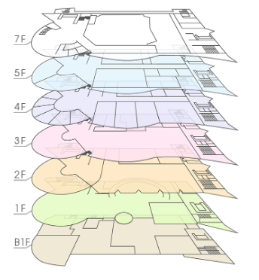
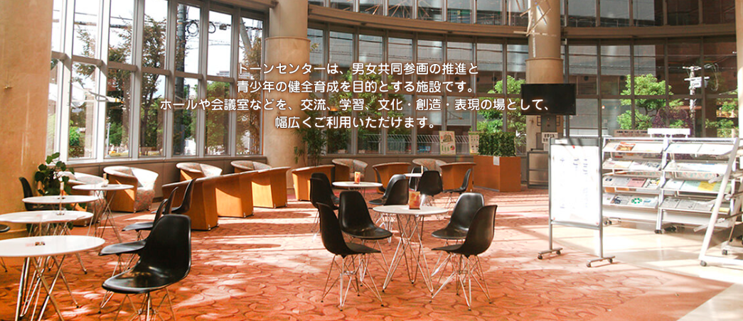
大阪府立男女共同参画・青少年センター（ドーンセンター）について
大阪府立男女共同参画・青少年センター（ドーンセンター）とは、こんな施設です！
●基本情報
●フロア概要
施設名称
大阪府立男女共同参画・青少年センター
ホール
所在地
大阪府大阪市中央区大手前1ｰ3ｰ49
会議室のフロア
規模
地上10階、地下1階（鉄筋コンクリート造、一部鉄骨造）
※利用エリアは地上７階、地下１階
敷地面積：3,170.02㎡
建築面積：1,971.18 ㎡
延床面積：14,173.24 ㎡
会議室のフロア
大阪府執務室
所在地
１９９４（平成６）年
施設の利用受付
情報ライブラリー
パフォーマンススペース
ドーンセンター１階 ロビー風景
NPO協働フロア
（ワークステーション）
飲食店

Slide 3
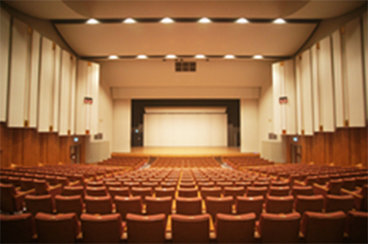
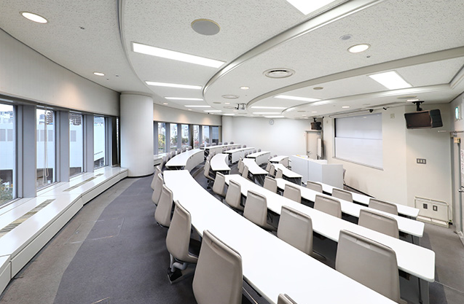
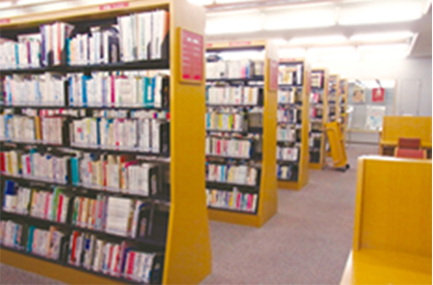

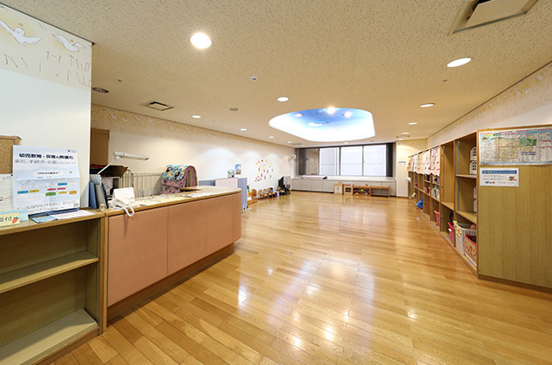
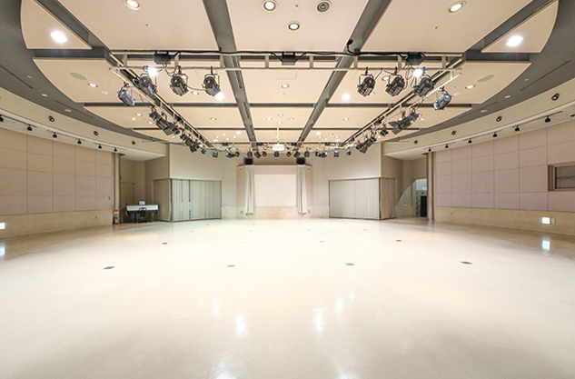
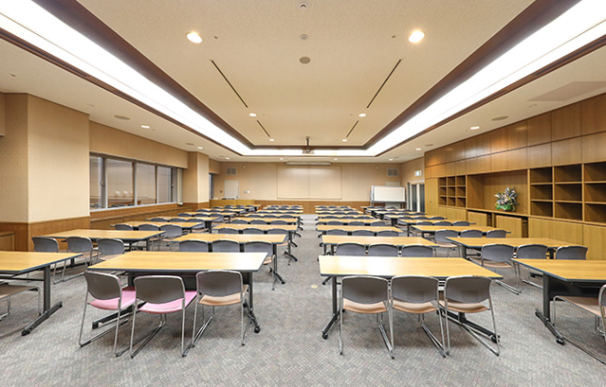

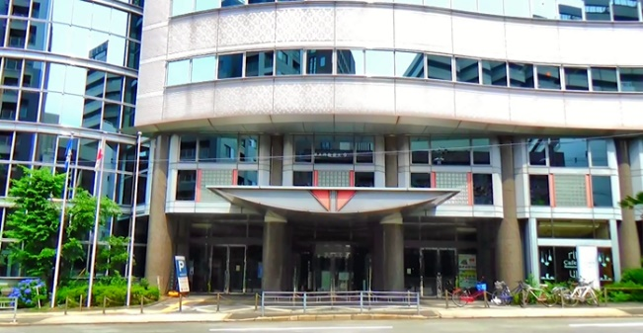
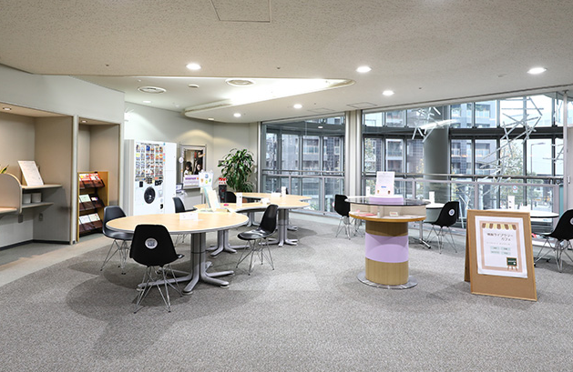
ドーンセンターの取組み
貸ホール・会議室
情報ライブラリ
相談事業など
会議室やホールなどを貸出しており、男女共同参画に関するイベントだけに留まらず、交流、文化・創造・表現の場として幅広くご利用いただいています。
２階の情報ライブラリーでは、女性問題の解決、男女共同参画社会の実現をめざすさまざまな活動を情報でバックアップするために、図書・行政資料・雑誌・グループ資料・視聴覚資料・各種データなどを広範囲にわたって収集しており、図書の貸出等を行っています。どなたでもご利用いただけます。
ドーンセンター内の「女性のためのコミュニティスペース」では、コロナ禍において孤独・孤立で不安を抱えたり、生活に困窮している女性が、社会との絆・つながりを回復することができるよう、悩みや不安をお聞きするとともに、情報提供や、必要に応じた生活用品等の提供を行っています。その他、女性相談や一時保育など、女性を支援する様々な事業が行われています。
ホール
セミナー室
開室時間
火曜日～土曜日
午前９時30分～午後９時30分
日曜日・祝日
午前９時30分～午後５時
こどものへや
特別会議室
毎日、様々な目的でたくさんの利用客のみなさまで賑わっています！
蔵書数は、図書や雑誌等あわせて、10万冊以上！
視聴覚資料も多数取り揃えています。
（令和7年4月末時点）
パフォーマンススペース
情報ライブラリー前の自習スペースでは、図書や資料を読んだり、憩いの場として利用者の方々に親しまれています。
貸出時間
火曜日～日曜日
午前：９時30分～12時00分
午後：13時00分～17時00分
夜間：18時00分～21時30分
※曜日・時期により利用料金は異なります。
大阪府広報担当副知事 もずやん

Slide 4
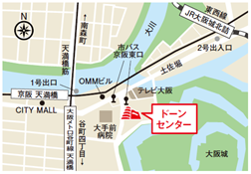
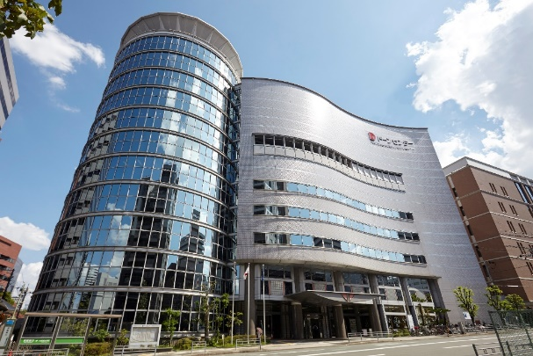
ドーンセンターへのアクセス
大阪メトロ谷町線・京阪「天満橋」駅近くの好立地！!
ドーンセンターは、大阪メトロ谷町線・京阪「天満橋」駅①番出入口から東へ 約350m（徒歩7分）！また、JR 東西線「大阪城北詰」駅②号出入口から西へ約550m（徒歩約10分程度）と、好立地の場所にあります。
大阪・梅田
大阪駅北詰
北新地
「北新地」駅発
JR東西線 ４分
徒歩 約10分
徒歩 約10分
「東梅田」駅発 大阪メトロ谷町線 5分
天満橋
「なんば」駅発
大阪メトロ御堂筋線 ６分
「淀屋橋」駅発
京阪電車３分
徒歩 約7分
なんば
淀屋橋
天王寺
大阪府立男女共同参画・青少年センター
（ドーンセンター）
「天王寺」駅発 大阪メトロ谷町線 8分

Slide 5
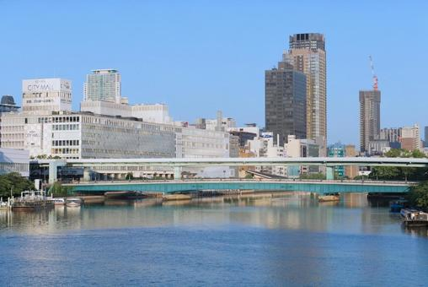
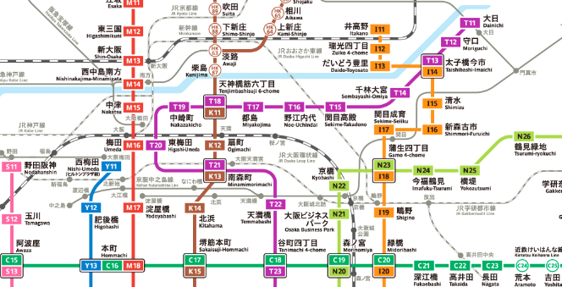
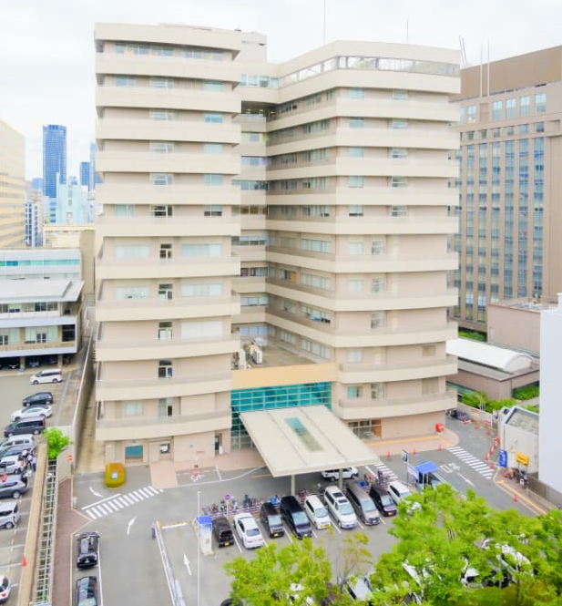
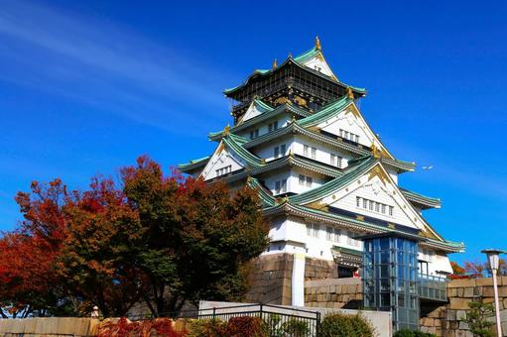
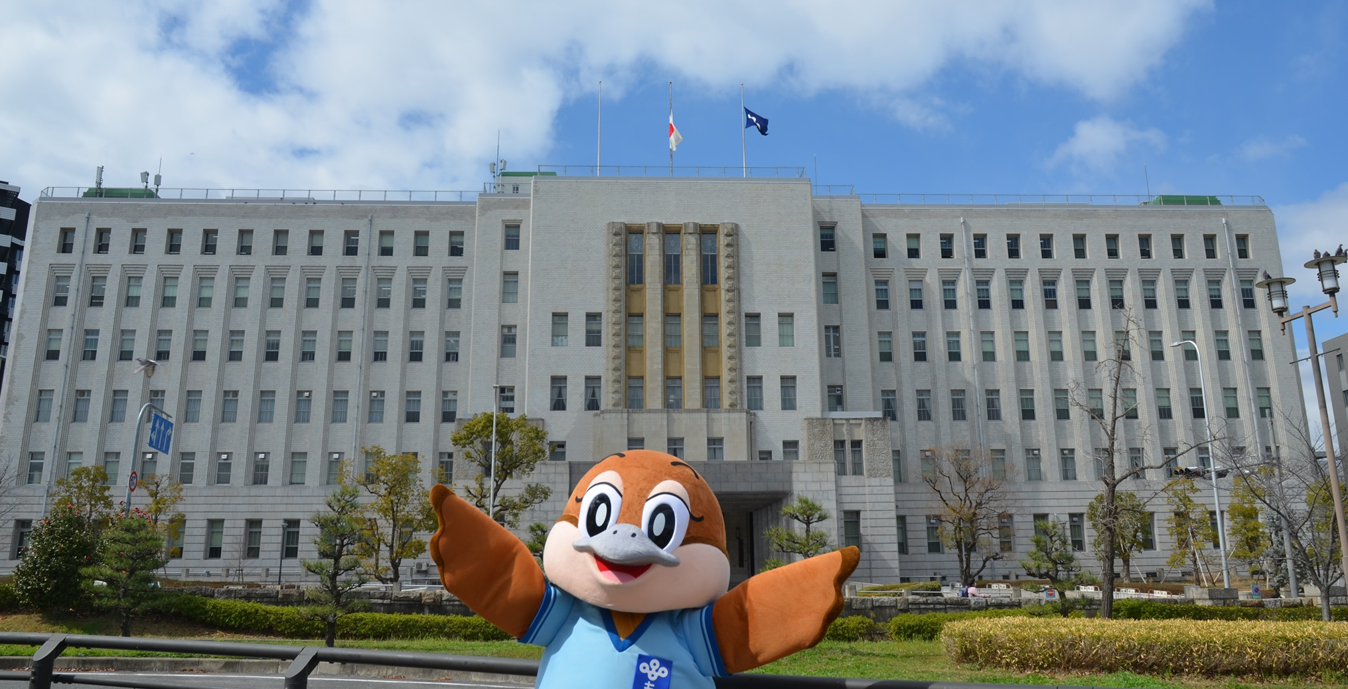
ドーンセンター周辺情報
天満橋駅周辺（CITY MALLなど）
駅や商業施設、ビジネスエリアや
観光スポットからのアクセスも抜群!!
周辺には、CITY MALLやOMMビルなどの商業施設、大阪府庁本館・別館、大手前病院、大阪歯科大学病院、テレビ大阪、追手門学院などの各種施設、大阪城が立地しており、様々な方からの来店が見込めます！
大阪府庁
大阪城
大手前病院※公式サイトより

